Slide 1
智慧云平台创新

Slide 2
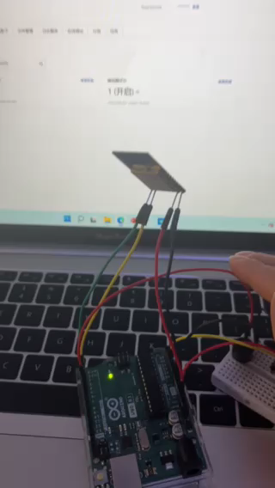

Slide 3
6.1阿里云配置

Slide 4
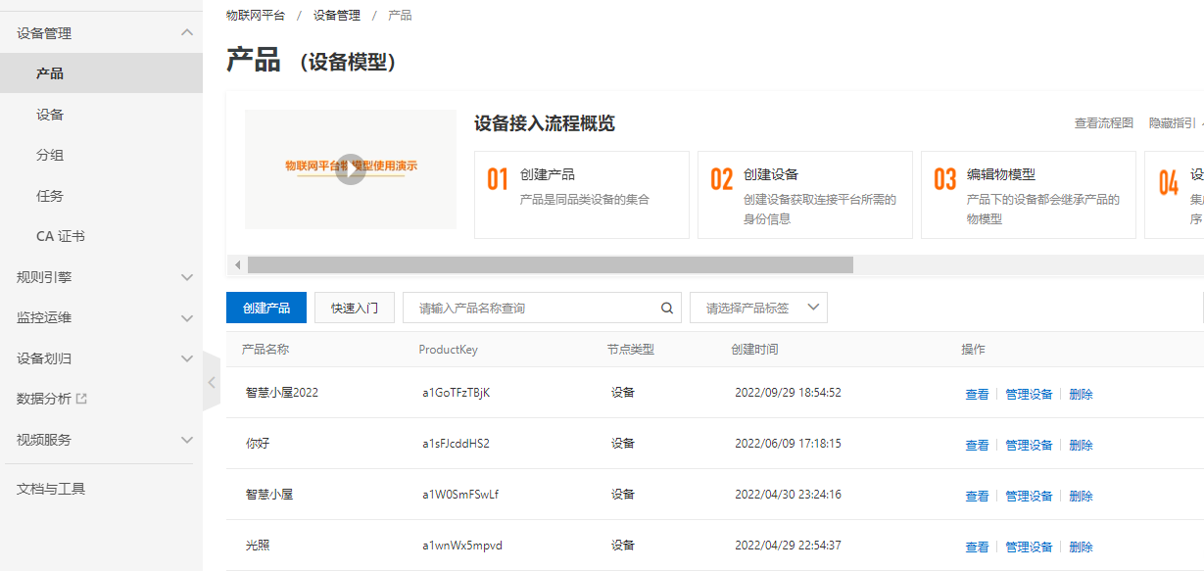

Slide 5
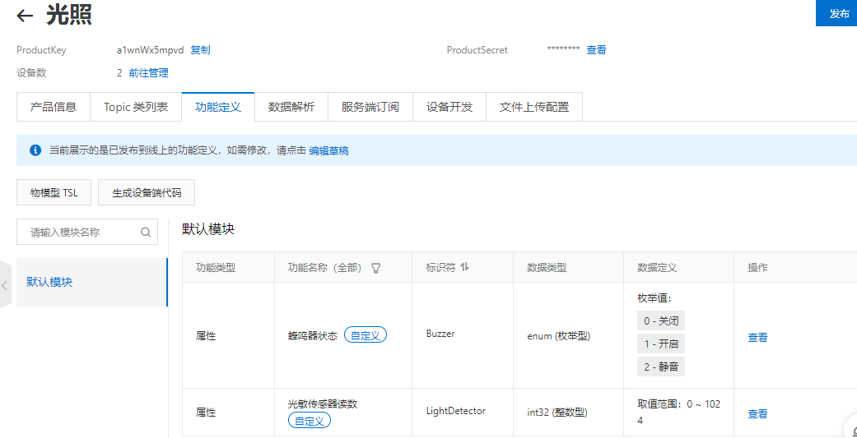

Slide 6
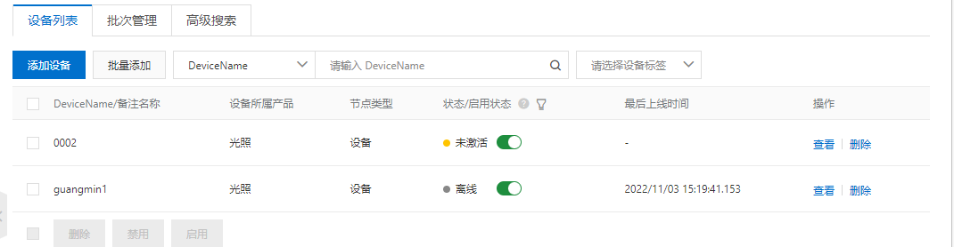

Slide 7
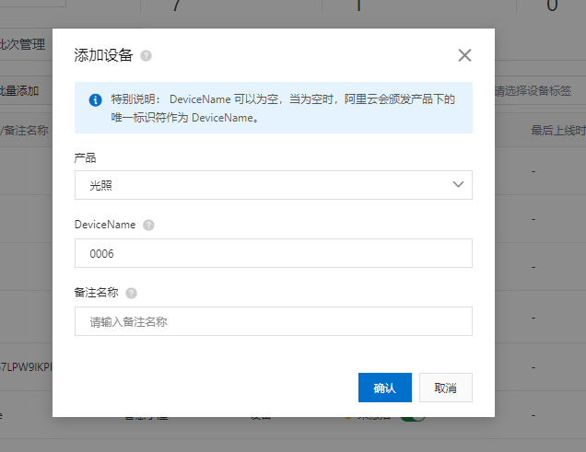

Slide 8
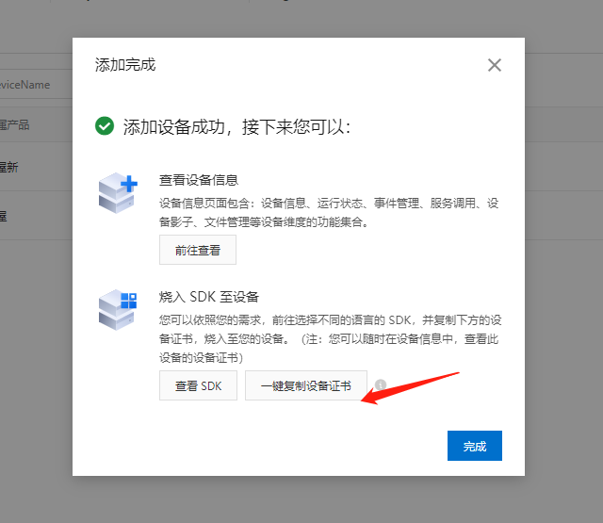
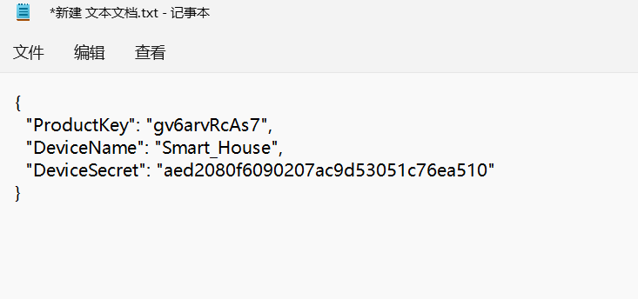

Slide 9
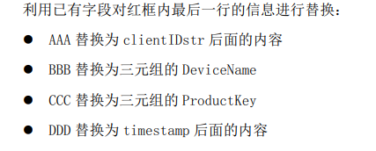
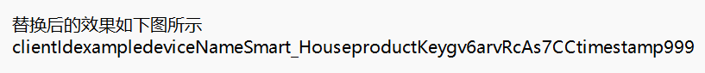
复制以下文字，粘贴到记事本中。
clientIDstr example
timestamp 999 clientIdAAAdeviceNameBBBproductKeyCCCtimestampDDD

Slide 10
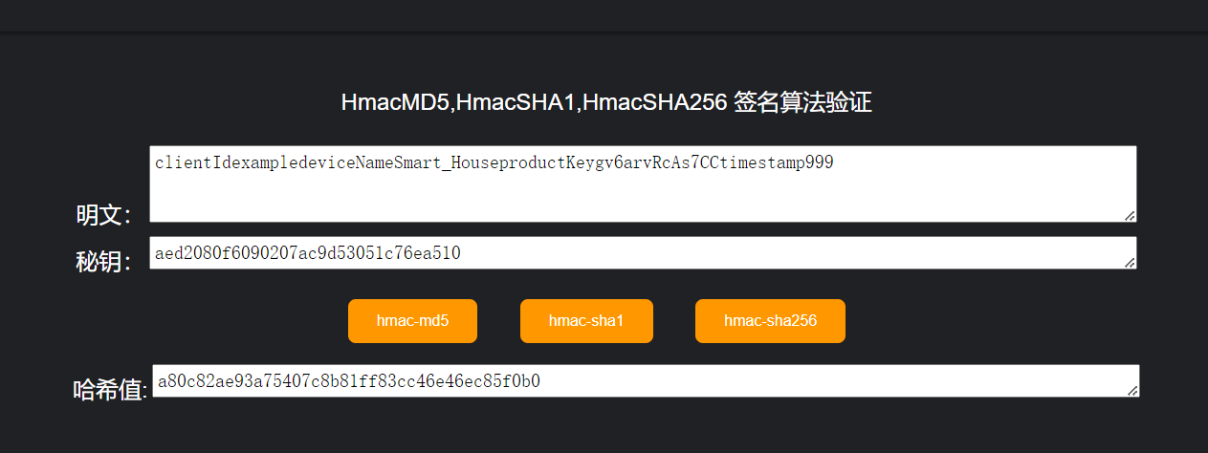
http://iot-face.oss-cn-shanghai.aliyuncs.com/tools.htm
访问链接打开签名算法计算工具：
将最后一行的内容填写到明文中（注意明文的末尾不能包含空格，否则会得到完全不同的哈希值）
将 DeviceSecret 填写到秘钥中
单击 hmac-sha1 按钮生成哈希值如下图
A80c82ae93a75407c8b81ff83cc46e46ec85f0b0
复制生成的哈希值到记事本中，作为 password 字段替换代码内容

Slide 11
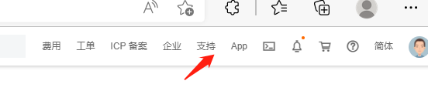

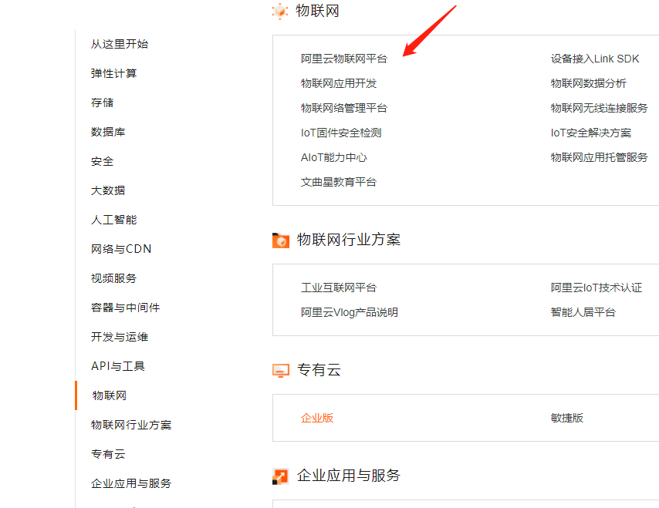

Slide 12
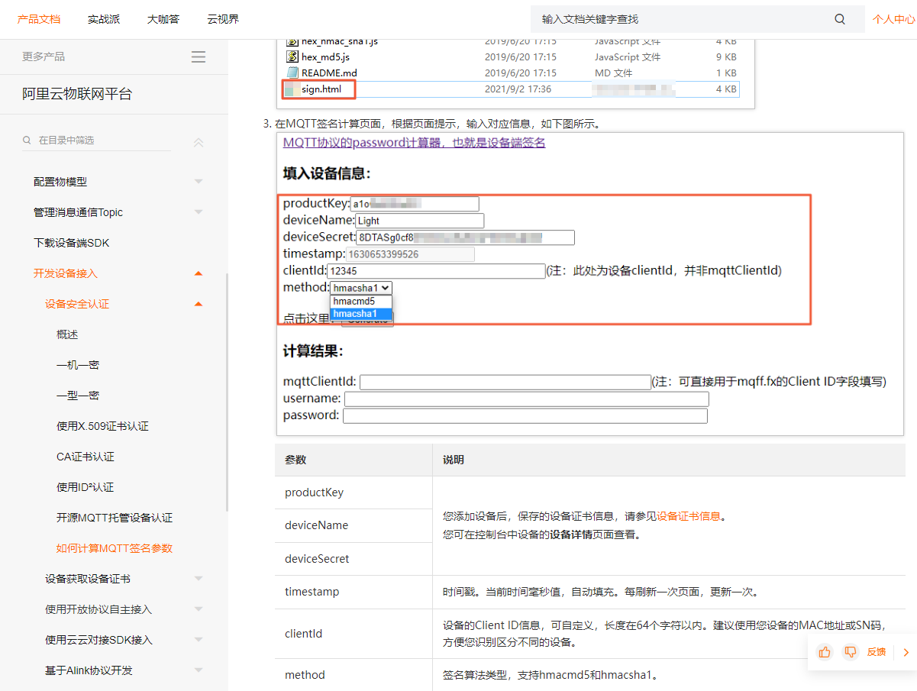
https://help.aliyun.com/document_detail/292635.htm?spm=a2c4g.11186623.0.0.15f97c1cQuffvV#task-2100587

Slide 13
WiFi_init()
Ali_connect()
Upload()

Slide 14
6.2 连接Wi-Fi

Slide 15
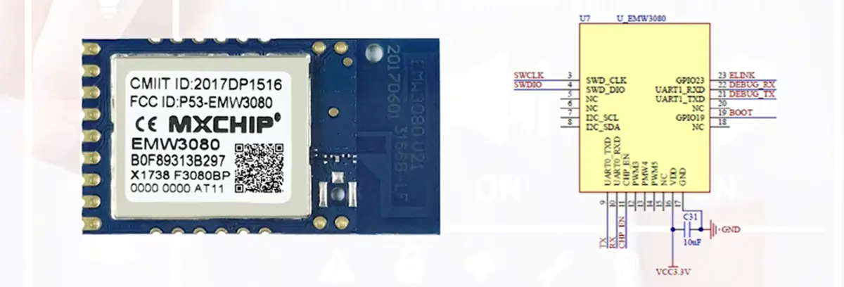
EMW3080模块
本项目使用的EMW3080是上海庆科（MXCHIP）推出的嵌入式Wi-Fi模块，最高主频133MHz，内置256KB SRAM，2M Flash Rom ，3.3V单电源供电。
应用场景：智能家居/家电、智能照明、智能安防、医疗保健
硬件接口：UART，SPI，I2C、PWM，GPIO，等。
Notes:
在智慧小屋的硬件架构中我们使用了上海庆科公司的EMW3080作为Wi-Fi模块，经由串口发送的AT指令对模块进行控制，那么什么是AT指令呢？

Slide 16
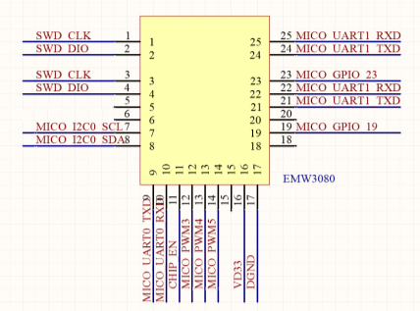

Slide 17
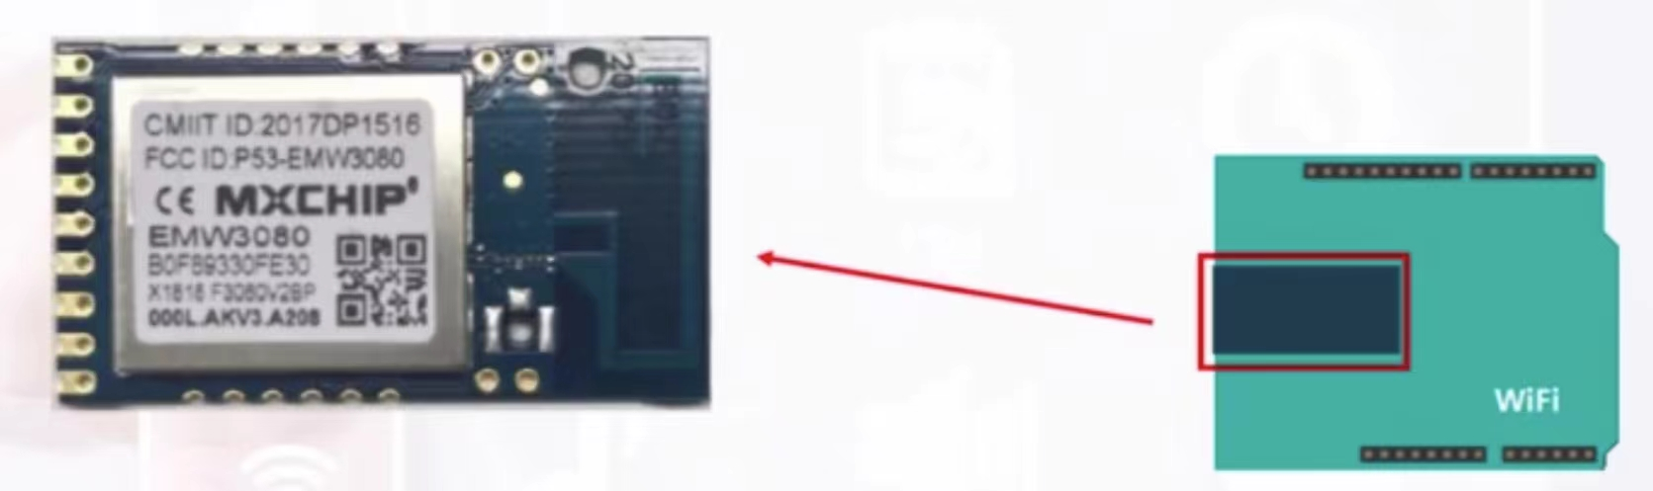
AT指令是应用于终端设备与PC应用之间的连接与通信的指令。AT 即Attention。最初设计用于PC端对终端设备发送命令，由于其简单，易用的特点，得到大力的推广。WiFi模块上集成了处理器模组，他主要负责控制WiFi模块实现各种功能，这种处理器模组中的代码，是厂家出厂的时候写入的，也被称为固件，大多数情况下，用户无法进行二次开发，AT指令也成为Arduino与WiFi模块的桥梁。每个AT命令行中只能包含一条AT指令；对于AT指令的发送，除AT两个字符外，最多可以接收1056个字符的长度（包括最后的空字符）。

Slide 18

https://docs.mxchip.com/#/
Notes:
模块的生产公司提供了关于模块使用的详细资料

Slide 19
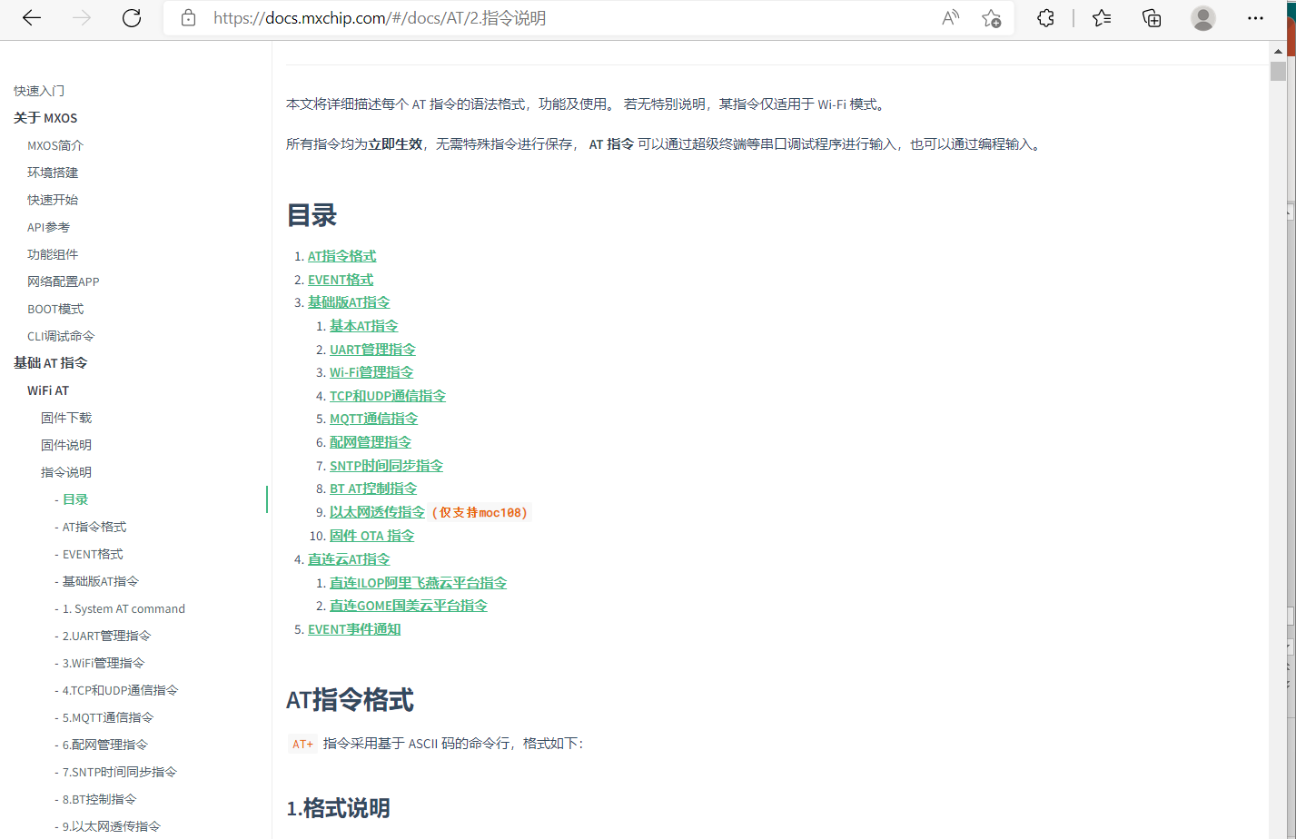
Notes:
左侧的目录中列出了所有AT指令的快捷入口

Slide 20
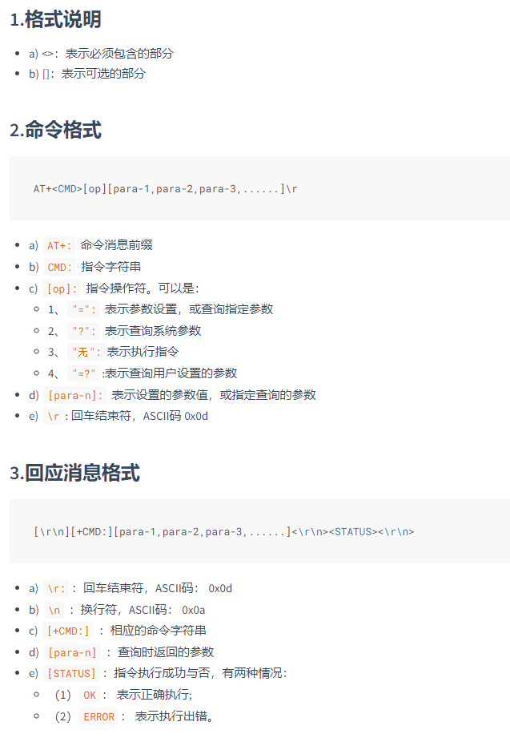

Slide 21
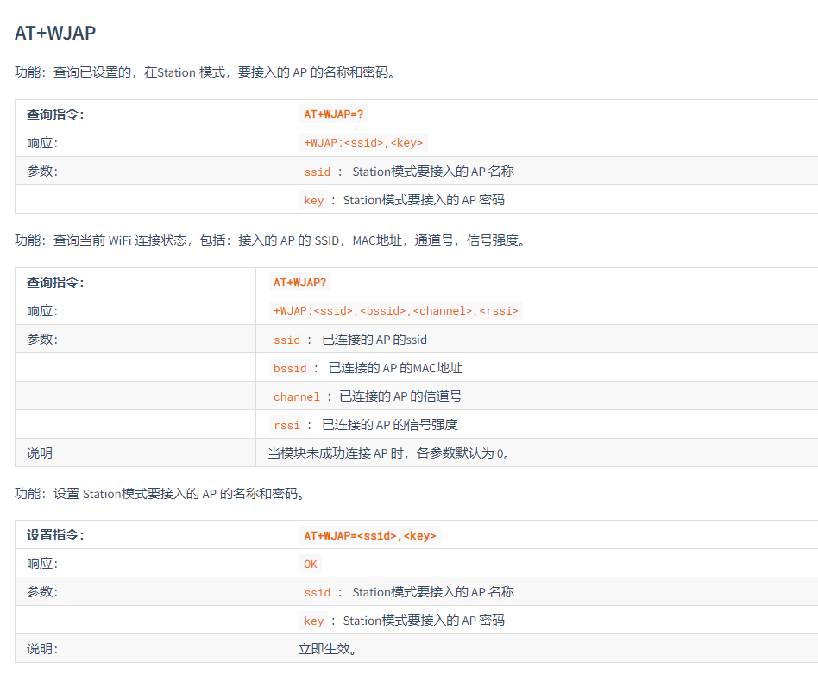
Notes:
在WiFi管理指令中，找到WJAP，可以看到指令后写入不同的内容，有三种不同的使用方法，配置WiFi使用的是第三种，等于号后有两个参数，以逗号隔开，第一个参数是ssid,第二个是密码。可以来实际操作试试看。

Slide 22
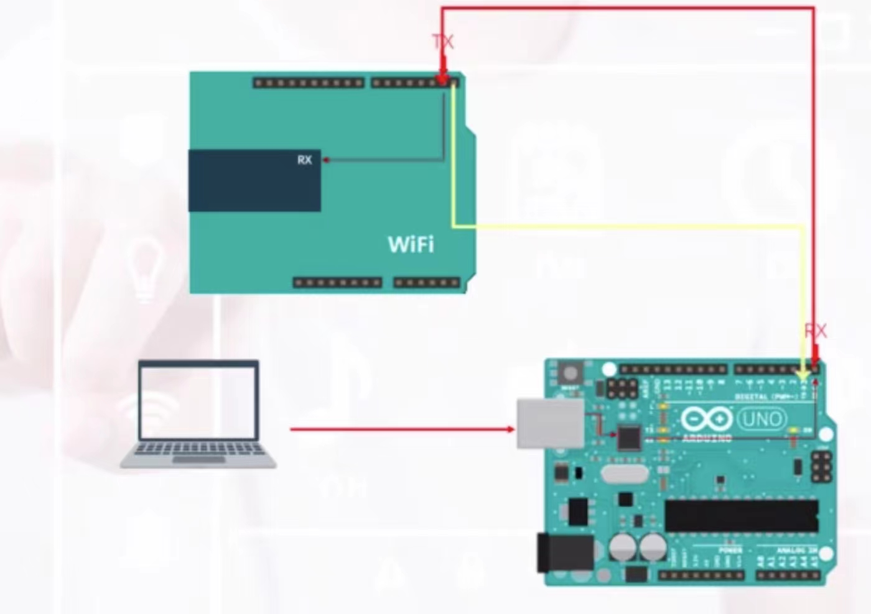

Slide 23
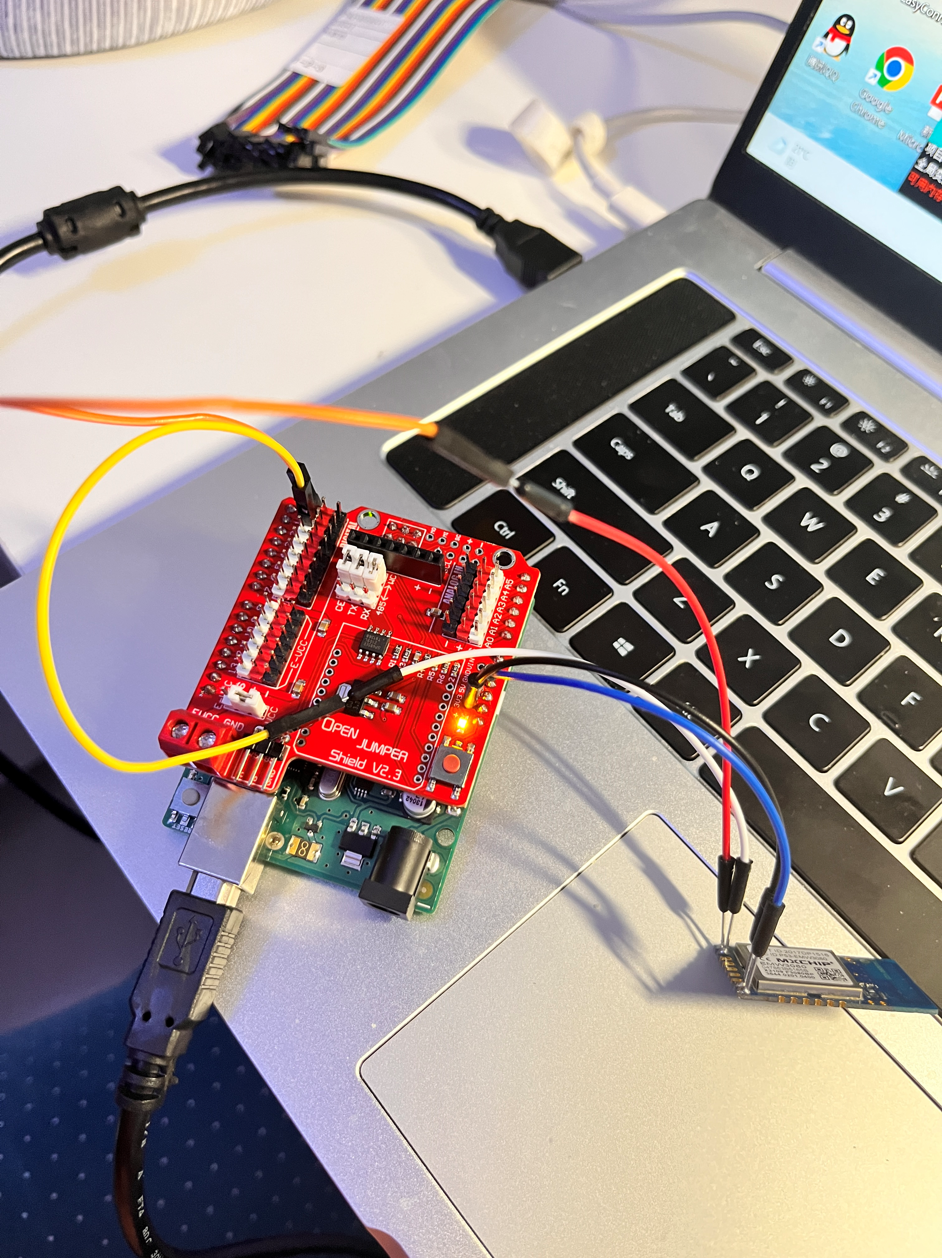
注意！
1.需要下载一个空的程序到开发板上，释放串口。
2.下载完成后，再将WiFi模块连上开发板。
WiFi模块的TX引脚和开发板的TX端口相连。RX和开发板的RX端口相连。
3.WiFi模块是3.3V供电。

Slide 24
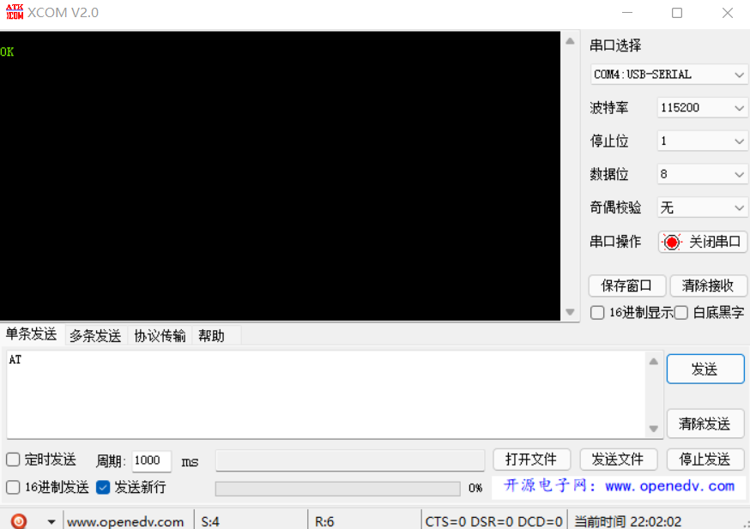
Notes:
打开串口调试助手，选择Arduino uno连接的端口，设置波特率为115200。WIFI模组已经就绪，等待我们发出指令。我们先来发送AT来确认指令接收情况。AT指令的发送以换行符作为指令结束的标志，发送的窗口输入AT 换行。点击发送。黑色的接收窗口显示OK，指令发送成功。为了更直观的看到指令的发送和回复，我们来打开指令回显。

Slide 25
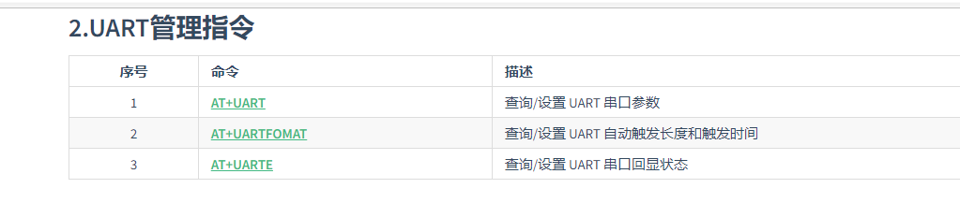
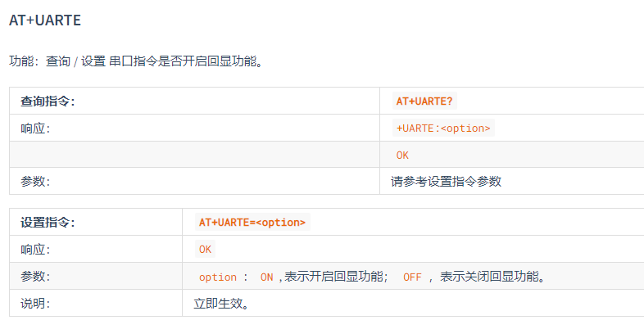
Notes:
所谓指令回显，就是模组在接收到指令后，立即原封不动将所收到的指令发送回来，如何开启指令回显，在帮助文档中也有说明，在UART管理指令中，找到UARTE，这条指令的作用就是打开指令回显。单击进入指令的详细说明，按照规则，我们来构造开启回显的指令。AT+UARTE=ON，换行

Slide 26
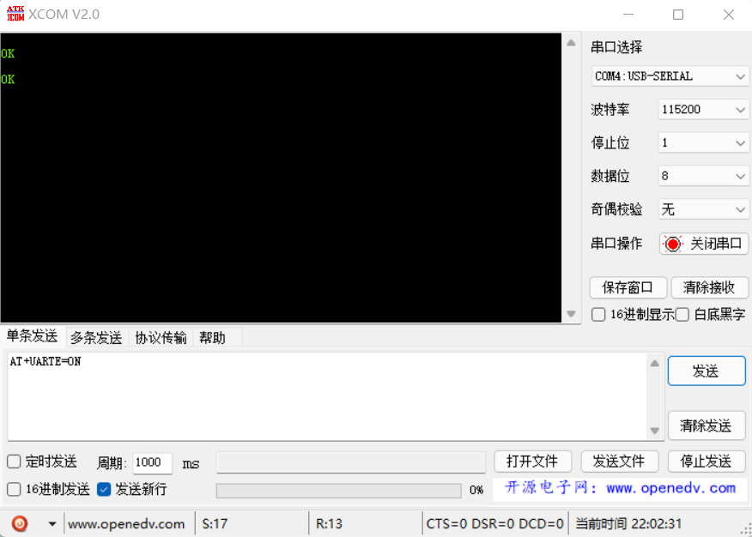
Notes:
单击发送，指令回显已经打开。

Slide 27
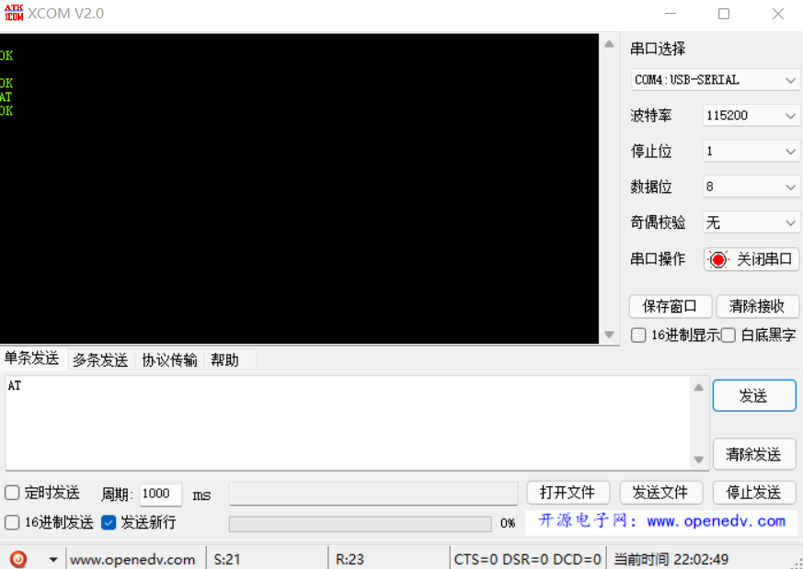
AT+WEVENT=ON 打开WEVENT提示
Notes:
在发送AT，可以看到串口首先接收到了回显的AT,然后再是OK

Slide 28
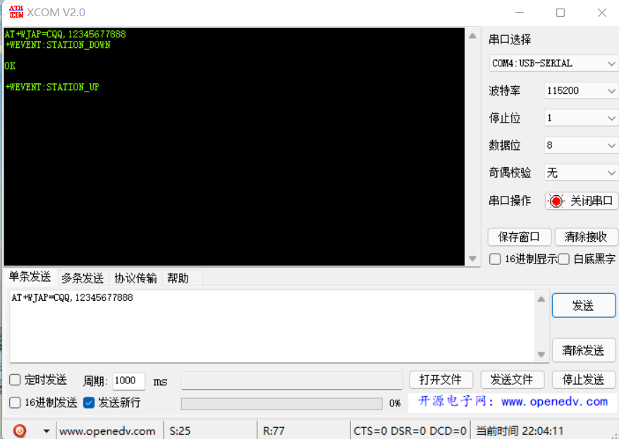
Notes:
下面我们测试网络连接，我将手机作为WIFI接入的热点，已经启用，输入构造的WJAP指令，AT+WJAP=CQQ,12345678 点击发送。回复station_up说明连接成功。手机也显示有新设备接入热点。总结我们刚刚的测试过程，通过AT指令我们实现了与WiFi模组的交互过程，下达AT指令，通过模组连接到了指定的热点，并通过回复的信息确认连接成功。AT指令的使用过程就是这么简单，但是在智慧小屋中负责发出AT指令的不是键盘，而是Arduino uno开发板。具体到小屋的功能，肯定不是只有一行AT指令这么简单，还要考虑功能配置和鲁棒性，Arduino也要对返回的消息进行解析，判断是否正确执行了发送的指令。

Slide 29
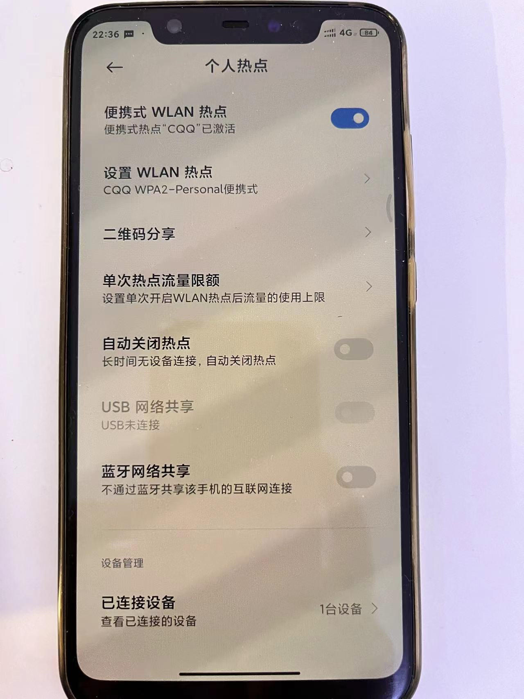

Slide 30
WI-FI连接流程
指令含义
发送内容
成功返回
确认波特率
AT
OK
重启模块
AT+REBOOT
OK
关闭指令回显
AT+UARTE=OFF
OK
WEVENT提示
AT+WEVENT=ON
OK
配置Wi-Fi
AT+WJAP=CQQ,12345678
+WEVENT:STATION_UP
Notes:
首先来看WiFi的连接流程，首先发送AT确认波特率，接着重启模块，抹除可能存在的设置，下一步关闭指令回显，打开WEVENT提示，最后配置WiFi热点名称和密码。

Slide 31
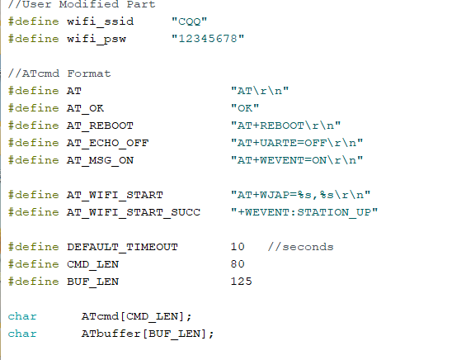
代码实现WI-FI连接
Notes:
了解了模块的使用，我们来看代码如何实现。在AT format中我将用到的AT指令封装成了宏定义的字符串，并以格式字符留出了所需要替换的参数，继续以WiFi的连接指令为例，AT_WIFI_START中封装了这条指令，在需要填写WiFi名称和密码的地方，使用了格式字符中代表字符串的%s代替。

Slide 32
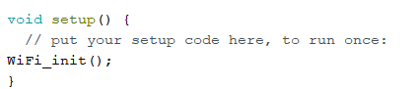
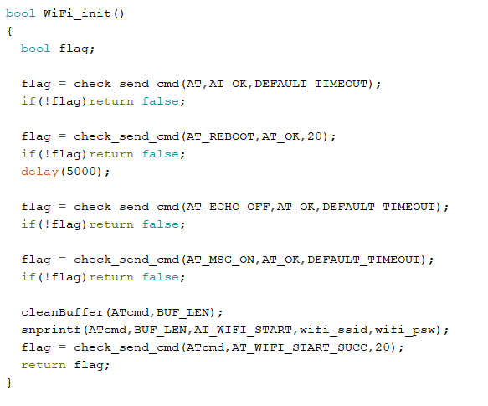
Notes:
在WiFi_init 函数中使用snprintf这个函数对宏定义的字符串进行格式化，将ssid和psw填写进去，并将结果输出到Atcmd这个buf中。而WiFi的名字和密码，在程序开始的User Modified Part中也有相应的宏定义。整个流程可能有点绕，可以这么理解，snprintf函数将需要替换的参数填充进AT指令的模板中，形成新的字符串，这样就构成了我们需要用到的实际的AT指令，这样写的好处是，代码非常简洁，容易读懂，并且代码的修改非常简单。如果要连接到其他的热点，我们不需要考虑AT指令是哪一条，怎么构成，只需要在宏定义中，修改WiFi的ssid和password即可。

Slide 33
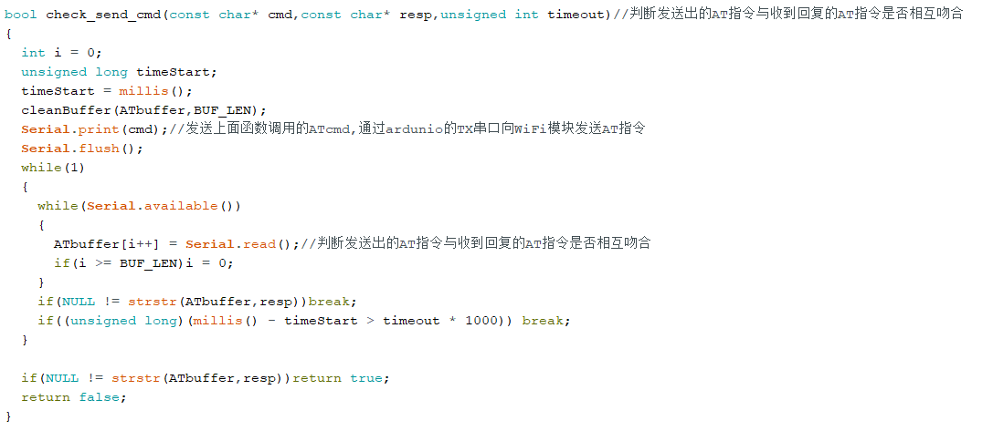
等待串口数据发送结束
strstr(str1,str2) 函数用于判断字符串str2是否是str1的子串。如果是，则该函数返回str2在str1中首次出现的地址；否则，返回NULL
Serial.available() 的意思是：返回串口缓冲区中当前剩余的字符个数。一般用这个函数来判断串口的缓冲区有无数据，当Serial.available()>0时，说明串口接收到了数据，可以读取；
Serial.read()指从串口的缓冲区取出并读取一个Byte的数据，比如有设备通过串口向Arduino发送数据了，我们就可以用Serial.read()来读取发送的数据。
Notes:
得到了AT指令下面就要将它发送出去，并分析返回的执行结果。代码中编写了专门的函数来处理这个过程。函数总共包含三个参数，发送的指令，期望的返回结果和超时的时限。指令发出后接收到的返回结果会与期望的结果进行比较，确认执行成功后，返回TRUE.超时时限则是为指令的执行预留时间，由于不同指令的执行时间不同，为了提高代码效率，要有针对性的进行设置，超过时间限制且没有得到想要的指令，则认为指令执行失败，将通过复位模块，或者重新执行指令的方式，尝试解决。

Slide 34
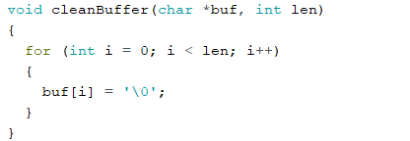

Slide 35
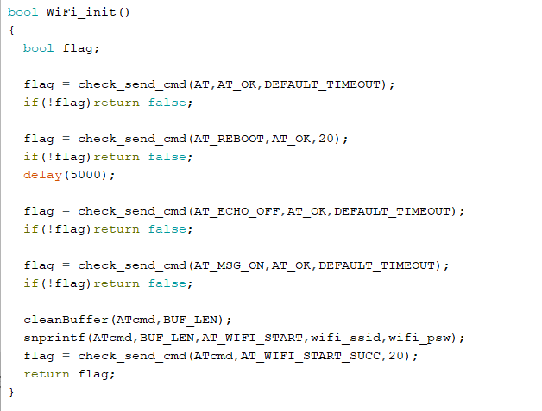
Notes:
WiFi热点的配置过程集成在WiFi-init函数中，这里大家可以看到代码执行的逻辑。主程序中只需要调用API即可完成WiFi的配置与连接。WiFi连接成功，下一步要建立与物联网平台的Mqtt连接。

Slide 36
6.3 连接阿里云平台

Slide 37
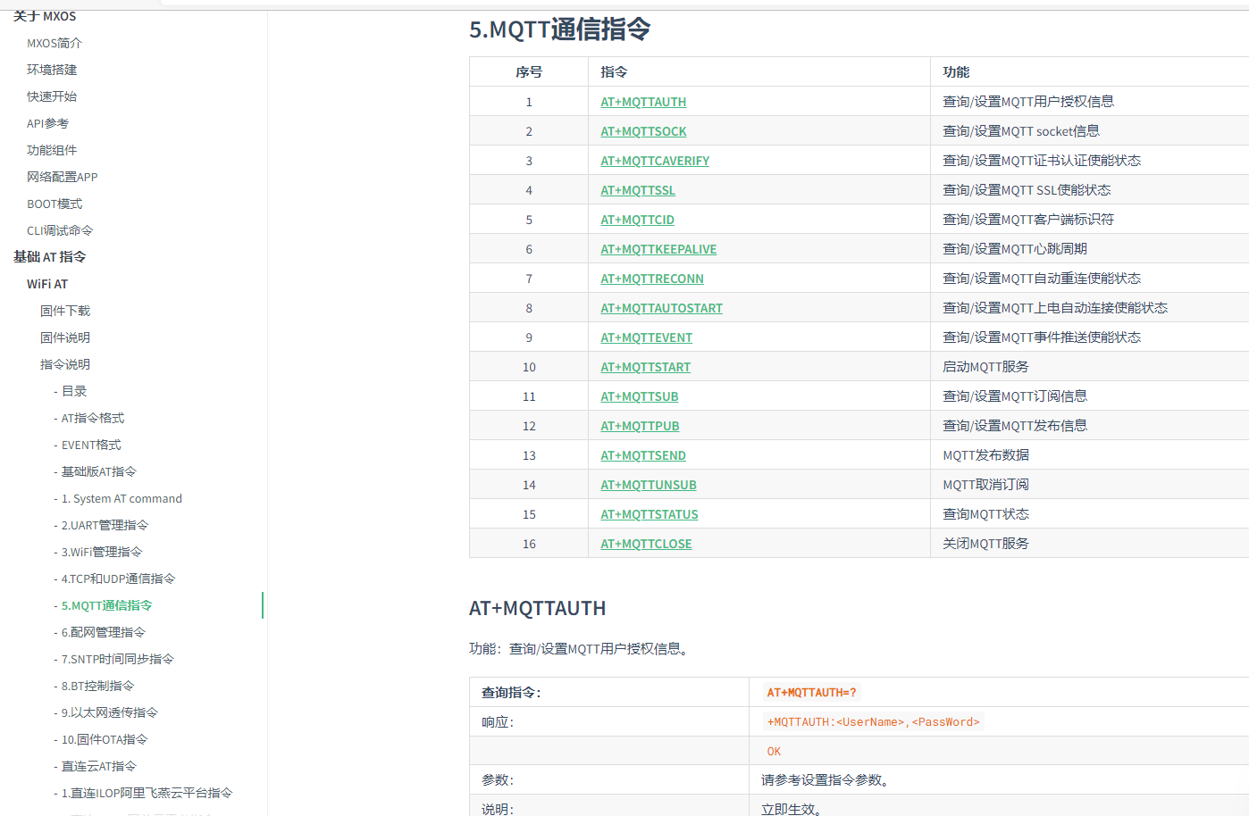

Slide 38
指令含义
发送内容
成功返回
MQTT连接流程
鉴权信息配置
AT+MQTTAUTH=%username,%password
OK
clientID配置
AT+MQTTCID=%client ID
OK
服务器信息配置
AT+MQTTSOCK=%url,%port
OK
关闭根证书验证
AT+MQTTCAVERIFY=OFF,OFF
OK
关闭SSL加密
AT+MQTTSSL=OFF
OK
打开启动重连
AT+MQTTRECONN=ON
OK
关闭上电自动连接
AT+MQTTAUTOSTART=OFF
OK
设置心跳包时间
OK
WEVENT提示
AT+MQTTKEEPALIVE=500
建立连接
AT+MQTTSTART
+MQTTEVENT:CONNECT,SUCCESSS

Slide 39
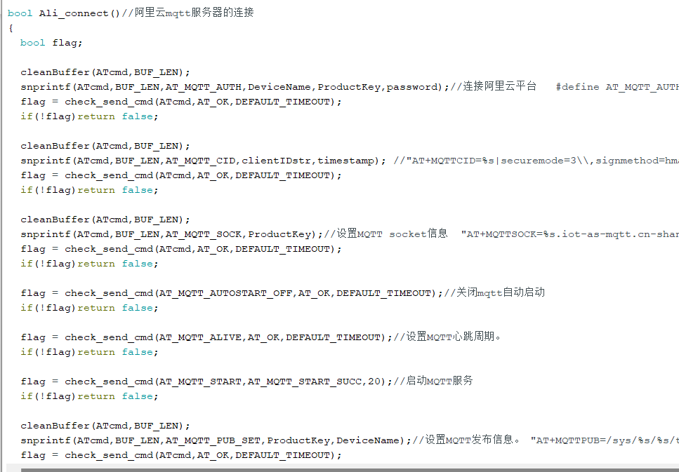

Slide 40
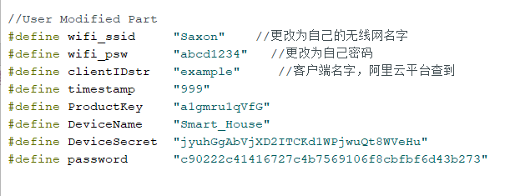

Slide 41
6.4 数据上传

Slide 42
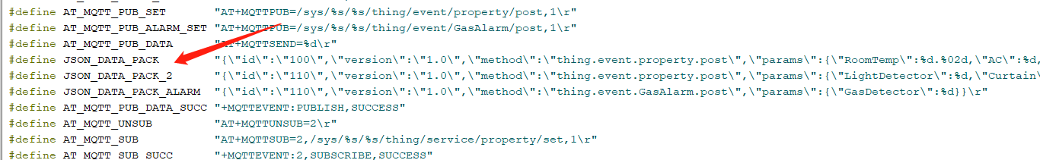
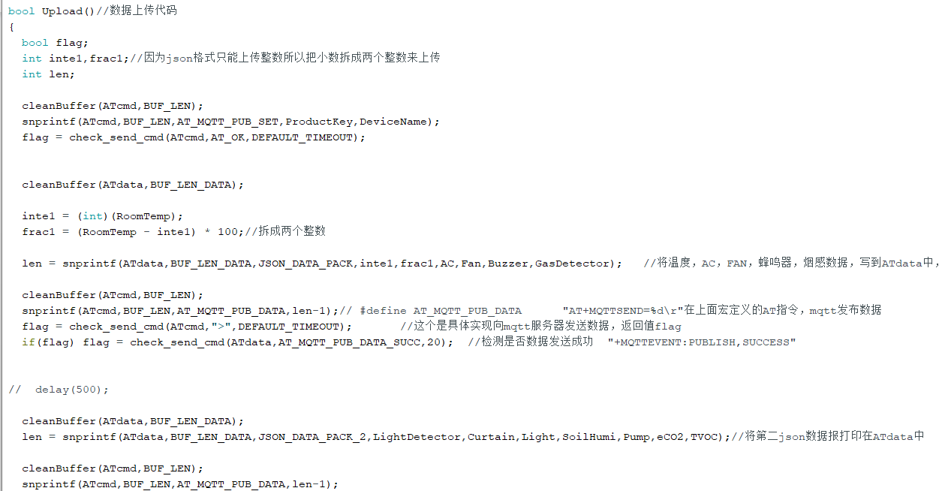

Slide 43
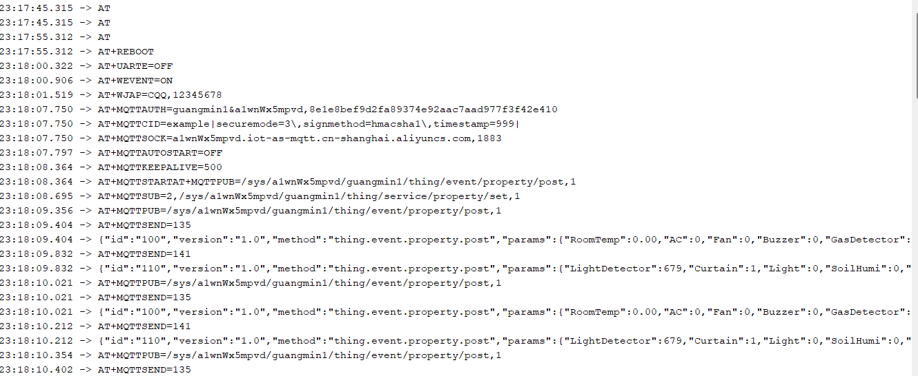

Slide 44
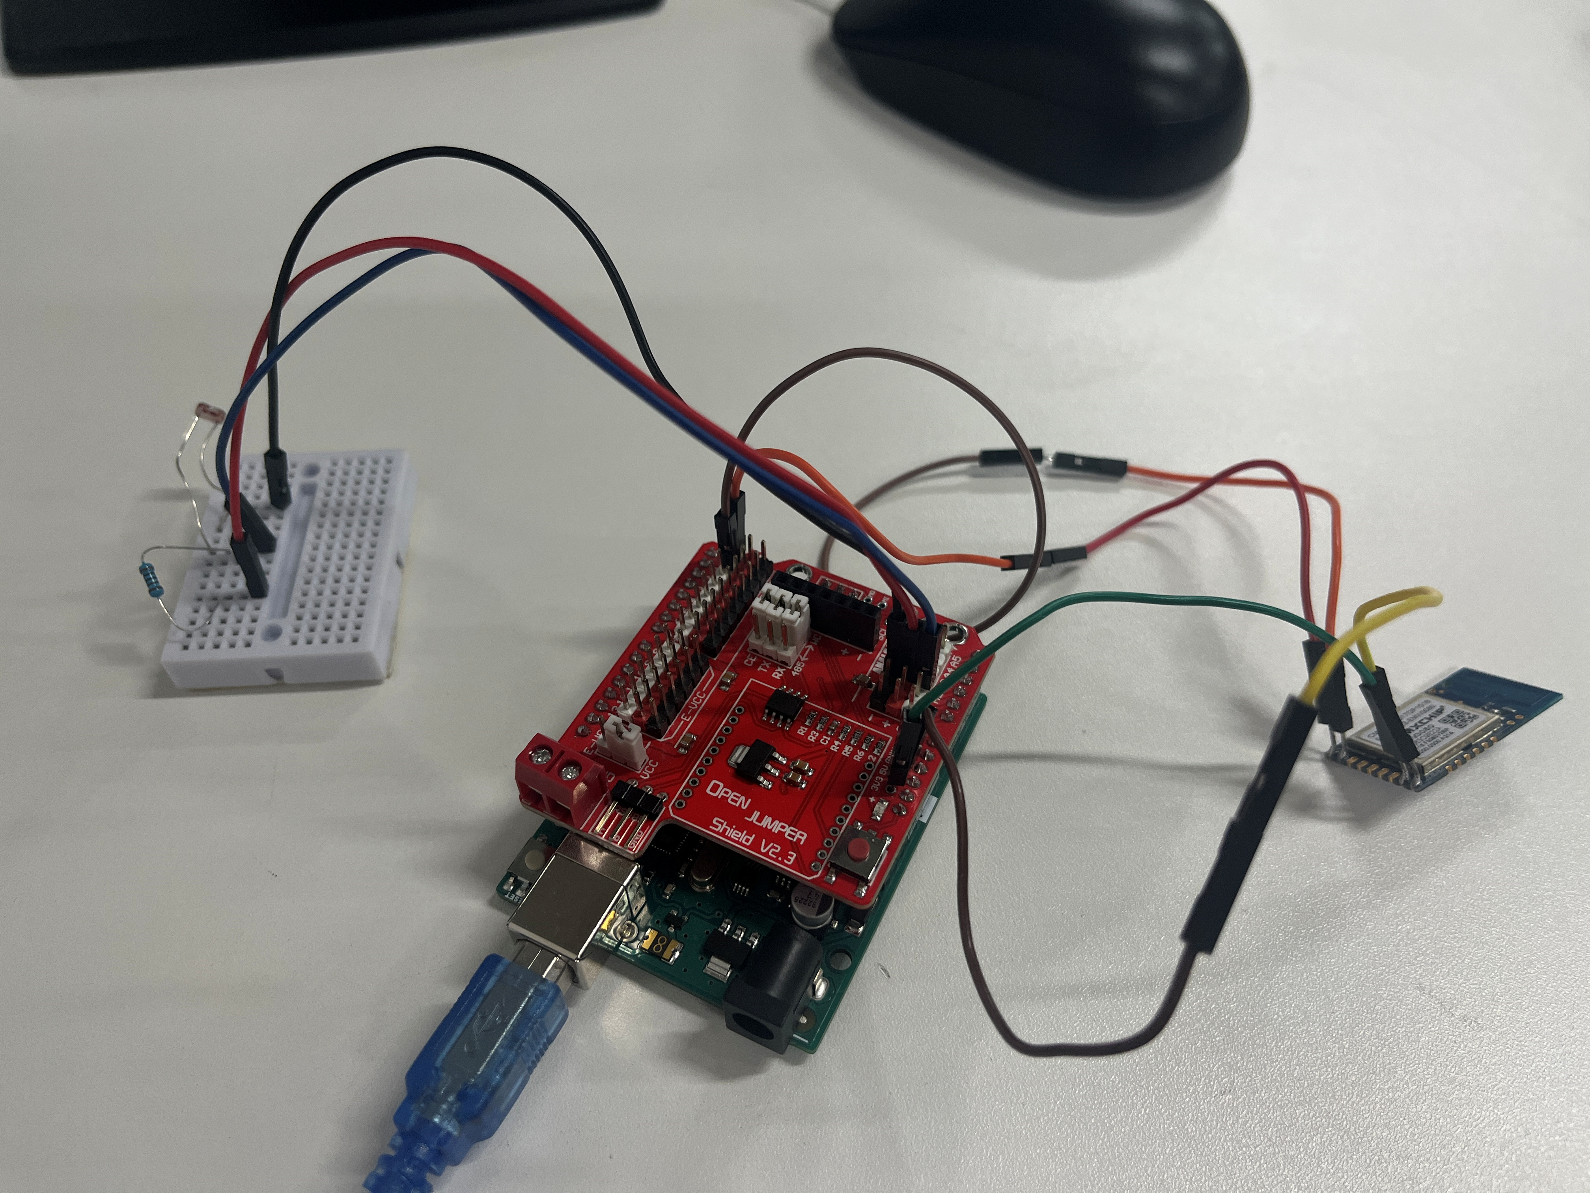
注意！
1.下载完成后，再将WiFi模块连上开发板。
WiFi模块的TX引脚和开发板的RX端口相连。RX和开发板的TX端口相连。
2.WiFi模块是3.3V供电。

Slide 45
